Slide 1
حركة الحيوانات

Slide 2
مخرجات التعلم
يتوقع من التلميذ في نهاية الدرس أن:
يتعرف إلى كيفية انتقال بعض الحيوانات.

Slide 3
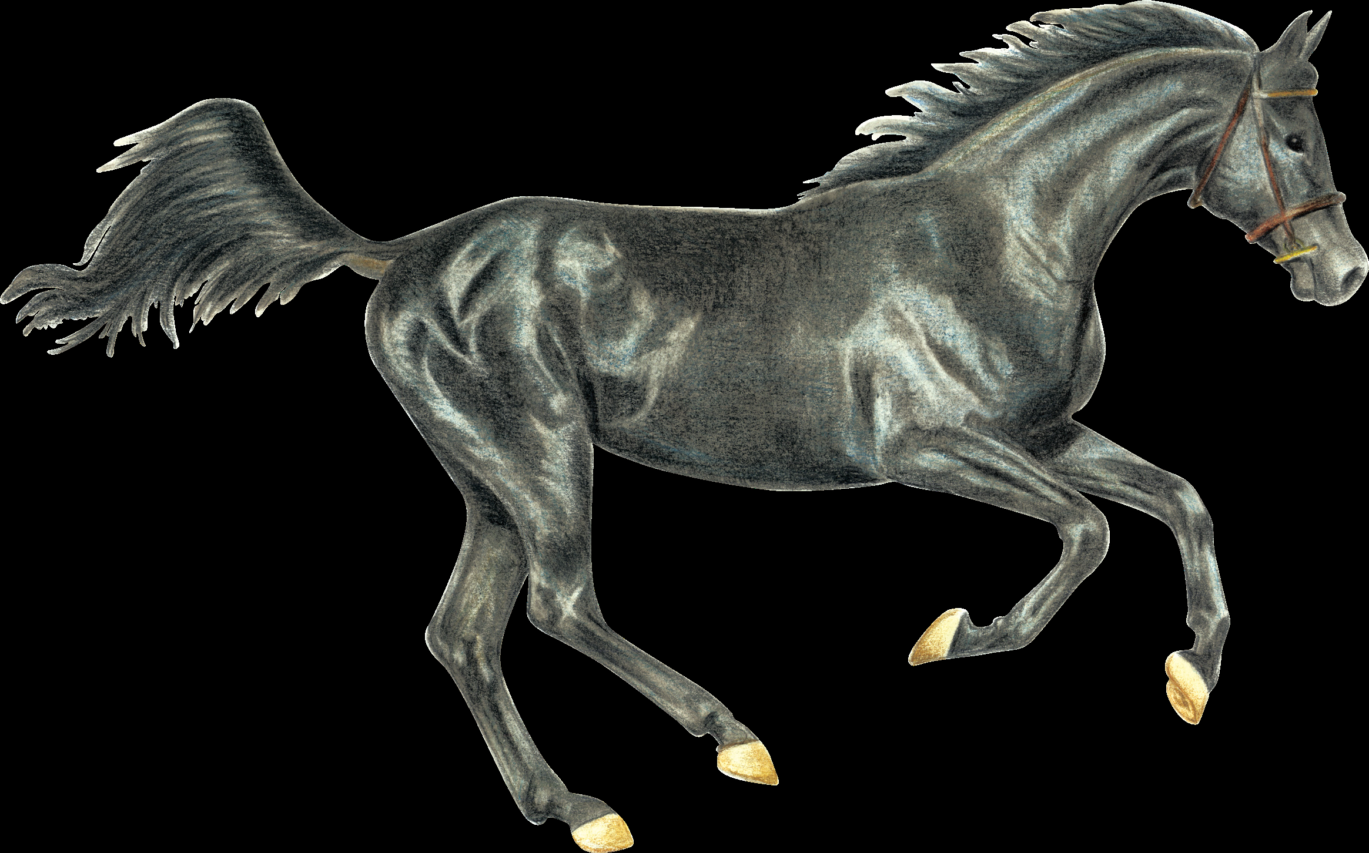
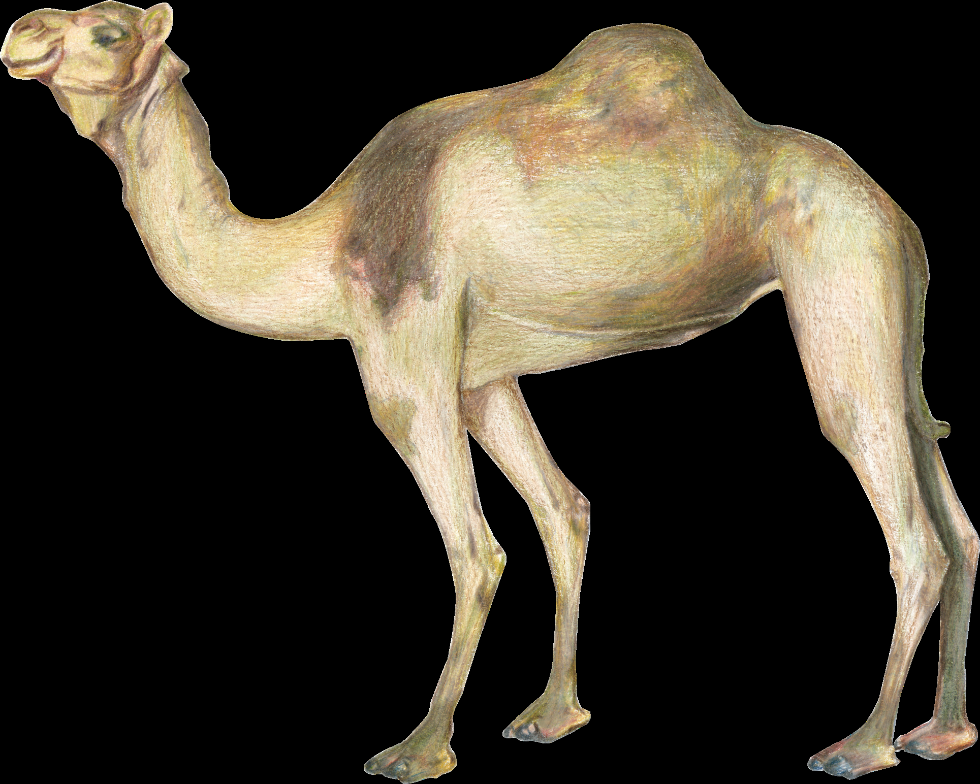
كيف تستطيع الحيوانات الانتقال من مكان لآخر؟

Slide 4
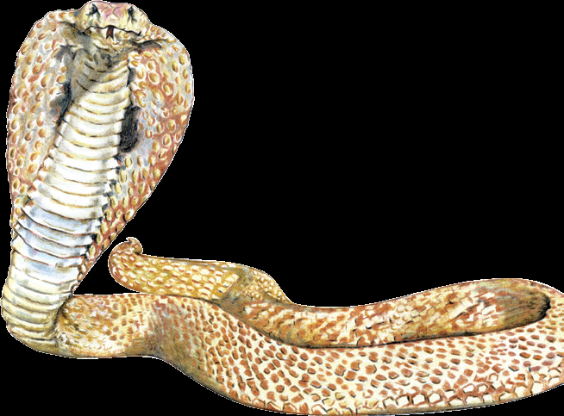
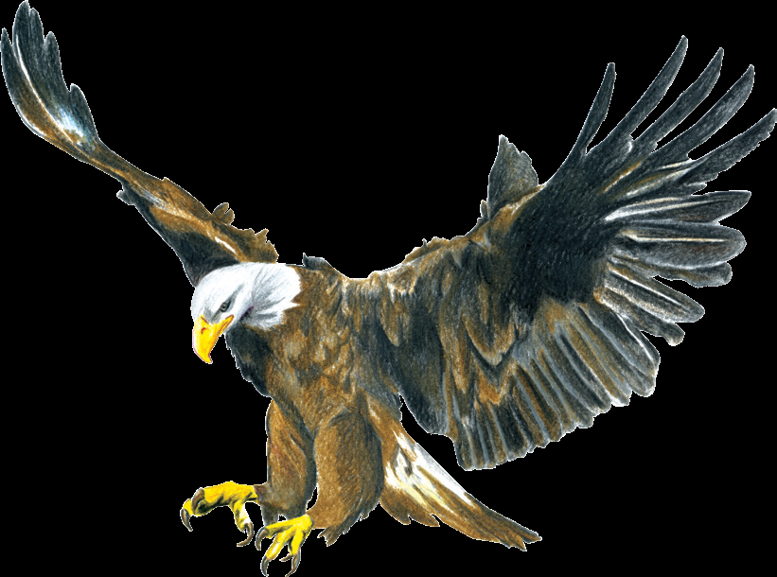
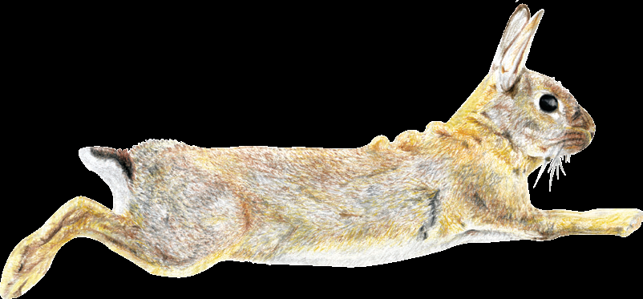
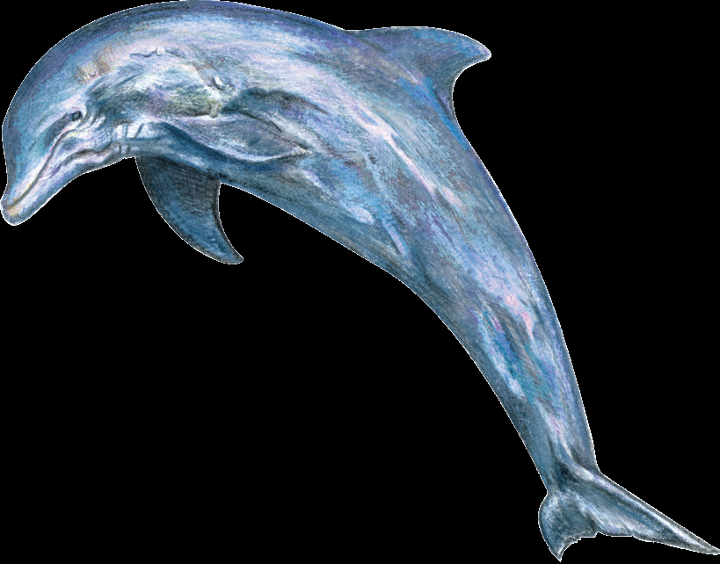

Slide 5
كيف تتحرك هذه الحيوانات؟
ما حركة الأفعى؟
ما حركة الأسماك؟
ما حركة الطيور؟
ما حركة الجمل؟
ما حركة الحصان؟
ما الذي يساعد الطيور على الطيران؟
ما الذي يساعد الأرنب والضفدع على القفز؟ ما الذي يساعد الأسماك على السباحة؟

Slide 6
تختلف طرائق الحركة من حيوان إلى آخر فهناك:
المشي والزحف والركض
والقفز والسباحة والطيران
معظم الحيوانات لها أكثر من طريقة للحركة

Slide 7
نشاط
أملأ الفراغ بالكلمات المناسبة فيما يأتي(يسبح, الحرباء, يركض, الصقر)
..............السمك في الماء.
يطير .......... في الهواء.
تزحف ........... على بطنها.
* أذكر اسم حيوان له أكثر من طريقة للحركة.
أسمي حيوانات أخرى أعرفها.
تركض...... تقفز...... .. تطير......
تسبح...... تزحف....

